Slide 1
স্বাগতম

Slide 2
নামঃ মুহম্মদ কামরুজ্জামান
পদবীঃ ট্রেড ইন্সট্রাক্টর
প্রতিষ্ঠানঃ শিবপুর পাইলট উচ্চ বিদ্যালয়
মোবাইল- ০১৭১৬ ০৫৬ ৩৩২
ই-মেইল- md.rashed48@gmail.com
স্কাইপি- rashed1490
ওয়েবসাইট- www.rashed48.blogspot.com

Slide 3
শ্রেণিঃ অষ্টম
বিষয়ঃ বিজ্ঞান
অধ্যায়ঃ নবম
সময়ঃ ৫০ মিনিট
তারিখঃ 0২/০২/২০১৪

Slide 4
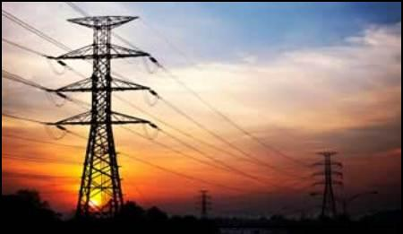
এসি বিদ্যুৎ

Slide 5
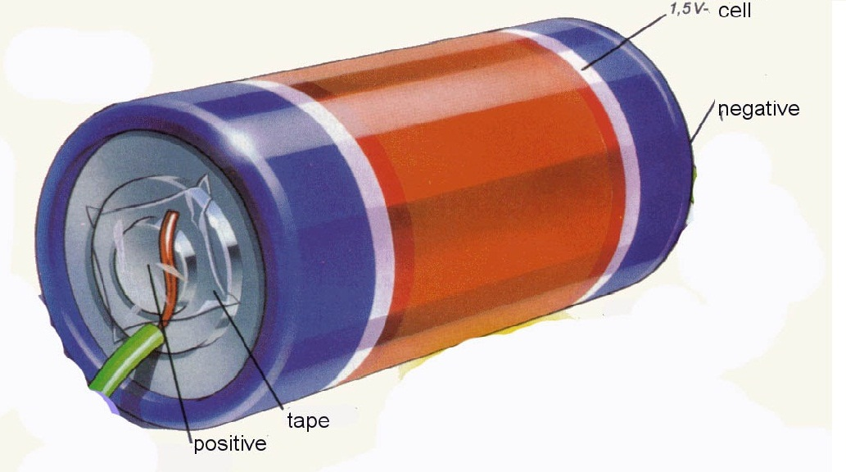
ডিসি বিদ্যুৎ

Slide 6
চলবিদ্যুৎ

Slide 7
এই পাঠ শেষে শিক্ষার্থীরা ১। তড়িৎ প্রবাহ ও বিভব পাথর্ক্য কি তা সংগায়িত করবে। ২। এসি এবং ডিসি প্রবাহের ধারণা ব্যাখ্যা করতে পারবে । ৩। তড়িৎ প্রবাহ ও বিভব পার্থক্যের মধ্য সম্পর্ক লেখচিত্রের সাহায্য ব্যাখ্যা করতে পারবে।
শিখনফল

Slide 8
তড়িৎ প্রবাহ

Slide 9
বর্তনীতে ইলেকট্রনের প্রবাহের ফলে তড়িৎ প্রবাহ হয়
A
লাইট
অ্যামিটার
e
ফিউজ
তড়িৎ কোষ
সুইচ

Slide 10
ইলেক্ট্রনের প্রবাহই তড়িৎপ্রবাহ
তড়িৎপ্রবাহের একক “অ্যাম্পিয়ার”
e-
e-
e-
e-

Slide 11
বিভব পার্থক্য
উভয় গ্লাসই সমবিভবে আছে।
একক “ভোল্ট”
উচ্চ বিভব
বিভব পার্থক্য
নিম্ন বিভব

Slide 12
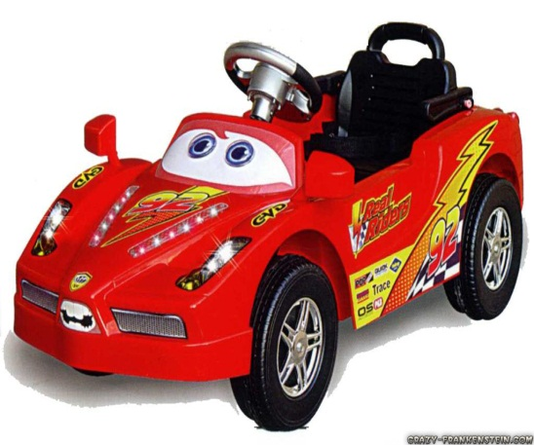
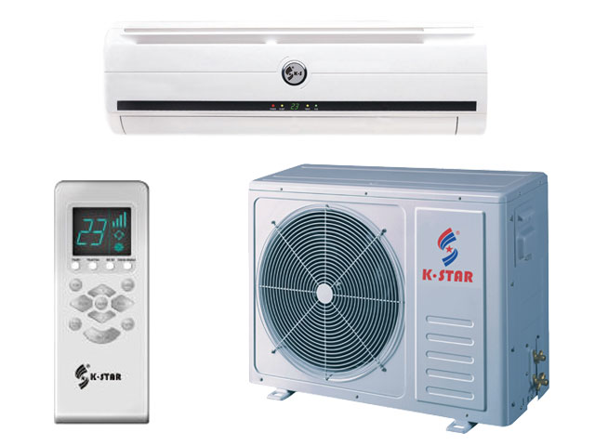
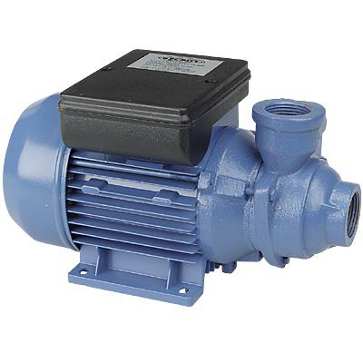
তড়িৎ প্রবাহের প্রকারভেদ
তড়িৎ প্রবাহ
একমুখী প্রবাহ
পর্যাবৃত্ত প্রবাহ

Slide 13
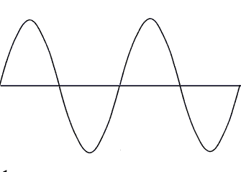
ডিসি প্রবাহ
তরিৎপ্রবাহ I
সময় t
এসি প্রবাহ
তরিৎপ্রবাহ I
সময় t

Slide 14
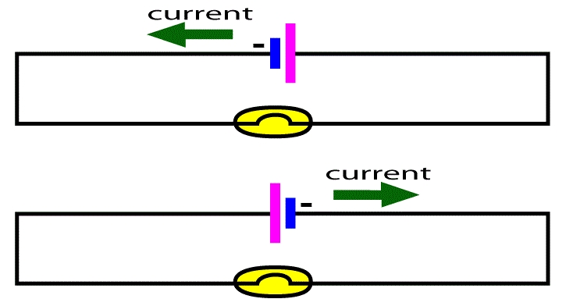
এসি প্রবাহ
ডিসি প্রবাহ
e
e

Slide 15
একক কাজ
১। ইলেকট্রনের প্রবাহকে কি বলে ?
২। বিভব পার্থক্যর একক কি ?

Slide 16
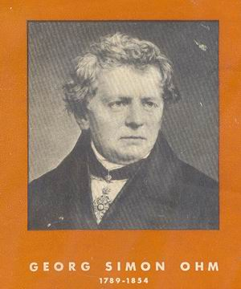
তড়িৎ প্রবাহ ও বিভব পার্থক্যের মধ্য সম্পর্ক
“ওহমের সূত্র”
“স্থির তাপমাত্রায় কোন পরিবাহির মধ্যে তড়িৎ প্রবাহ দুই প্রান্তের বিভব
পার্থক্যের সমানুপাতিক।”
তড়িৎ প্রবাহ
বিভব পার্থক্য
I
V
V
I=
R
জর্জ সাইমন ওহম (১৭৮৯-১৮৫৬)

Slide 17
তড়িৎ প্রবাহ ও বিভব পার্থক্যের মধ্য সম্পর্ক ( লেখচিত্র )
I
তড়িৎ প্রবাহ
V
বিভব পার্থক্য

Slide 18
দলীয় কাজ
দল “ক”
দল “খ”
এসি উৎস দ্বারা চলে এমন ৫ টি যন্ত্রের নাম লিখ।
ডিসি উৎস দ্বারা চলে এমন ৫ টি যন্ত্রের নাম লিখ।

Slide 19
মূল্যায়ন
১। তড়িৎ প্রবাহ কী ?
২। বাসা বাড়ীর বৈদ্যুতিক যন্ত্রে কী ধরনের তড়িৎ প্রবাহ ব্যবহৃত হয়?

Slide 20
বাড়ির কাজ
১। কোন বর্তনীর ৬ ওহম রোধের বাতিতে ১২ ভোল্ট তড়িৎ উৎসের সাথে যুক্ত করলে বর্তনীতে কি পরিমান তড়িৎ প্রবাহিত হবে ?

Slide 21
ধন্যবাদ

